Slide 1

Oturarak Voleybolda Sporcu Sınıflandırması
Uzm. Fzt. Gökçe Kurt
Dr. Öğr. Üyesi Seda Uluşahin

Slide 2
Sınıflandırma nedir?
Paralimpik spor branşlarında adalet duygusunun zedelenmesi, en az özre sahip sporcunun daima kazanması ve öngörülebilir yarışma sonucu rekabetin önündeki en büyük engeldir.
Bunun önüne geçebilmek için sporcular spor sınıflarına ayrılmaktadır.
Sporcunun patolojisi ve fonksiyonel kapasitesi temel alınarak, sporcular arasında denge ve fırsat eşitliği sağlamak için yapılan tüm müdahaleler olarak tanımlanmaktadır.
Sporcunun antrenman düzeyi ve beceri derecesine bakılmaksızın, engelin neden olduğu fonksiyonel kısıtlamaları ölçmektir.
Benzer engel düzeylerini belirli gruplara ayırarak oyun kurallarına adapte edilmesidir.

Slide 3
Sınıflandırma nedir?
Sporcuların engel düzeylerinin birbirlerine yakınlıklarına göre değerlendirilip benzer derecede kişinin sportif aktivitelerini etkilemesine göre gruplara ayrılmasına denir.
Aynı hastalığı olanları değil, engel düzeyi benzer derecede olanları gruplamayı hedefler. AYNI ENGELİ gruplamayı HEDEFLEMEZ!
Durağan bir süreç değildir.
Sporcunun spora özgü becerilerine göre gruplara ayırmaz, sportif performans ve beceri sınıflandırmanın konusu değildir.

Slide 4
Sınıflandırmanın Tarihçesi
Öncelikle terminoloji ??
Engelli yerine “ Yeti yitimi”

Slide 5
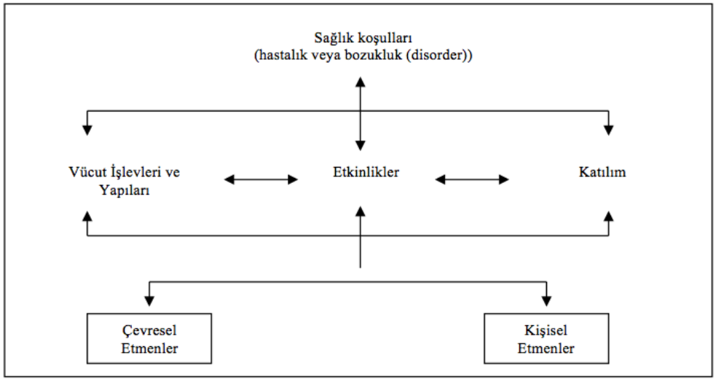
Dünya Sağlık Örgütüne göre hastalık/bozukluk, katılım kısıtlılığı:

Slide 6
Etkinlikler ve Katılım
Etkinlik; kişi tarafından bir eylem yada bir görevin yerine getirilmesi
Katılım; kısaca yaşamın içinde olmaktır

Slide 7
Geçmişten günümüze Engelli kavramına bakış
Medikal Model
Hastalık, kaza ya da doğuştan kaynaklanan bozukluklar >>> bireyin kendi problemi >>> katılım kısıtlılığı
Sosyal Model
Toplum, sosyal ve çevresel faktörleri uyumlayarak engelli bireyin katılımını sağlar >>> katılım kısıtlılığı problemi ortadan kaldırılır
***ICF ise iki uçta yer alan bu iki modelin bütünleşmesine dayanır.

Slide 8



Bakış Açısı

Slide 9
SPOR HERKES İÇİNDİR!!!

Slide 10
Sporun Faydaları
Kalp-damar hastalıkları, diyabet, hipertansiyon, obezite ve osteoporoz gibi kronik hastalıkları önler.
Bir tedavi aracı olarak - kas ve kemik ağrısı, yorgunluk, depresyon, uyku zorluğu ve halsizliğe genellikle iyi gelir.
aktivite düzeylerini artırmaya ve yatak yarası, dolaşım ya da boşaltım sorunlarını önlemeye yardımcı olur.

Slide 11
Sporun Faydaları
Denge / koordinasyon, kas gücü, reaksiyon zamanı, güç, vücut kompozisyonu, kardiyovasküler durum ve kas dayanıklılığı gibi bedensel sağlık bileşenlerini iyileştirir.
Koşma, yakalama, atlama gibi temel hareket kalıplarını ve becerilerini geliştirir.
Bağımsızlığı artırır.

Slide 12
Sporun Faydaları
Spor, bedensel yetenekleri keşfetmek, sorumluluk alıştırması yapmak ve liderlik rollerini edinmek için fırsat sağlar
Engelli insanların ne yapamayacağına değil, yeteneklerine odaklanmayı sağlar.
İnsanlar dostluklar ve sosyal ağlar kurabilir.
Spora katılarak, önyargı ve ayrımcılığın üstesinden gelinebilir

Slide 14
Tarihçe
Engelli insanlar için dünyada ciddi anlamda sportif çalışmaların başlangıcı 1 Şubat 1945 olarak kabul edilir.
İngilterede Aylesbury kentinde Stoke Mandeville Rehabilitasyon Merkezinde Dr.Ludwig Guttmann II.Dünya Savaşında yaralanmış parapleji hastalarının rehabilitasyonu için sporu kullanmaya başlamıştır.

Slide 15
Tarihçe
Dr.Guttmann ilk olarak okçuluk, bowling , bilardo ve masa tenisi ile başlamış.
Dr.Guttmann tekerlekli sandalye ile basketbol ardından eskrim, cirit, gülle, tekerlekli sandalye yarışı, tekerlekli sandalye ile slalom yarışı ve halter eklenmiştir.

Slide 16
Tarihçe
Dr.Guttmann 28 Temmuz 1948 tarihinde I.Stoke Mandeville Engelliler Oyunlarını düzenlemiştir. Bu oyunlara savaş gazisi 16 kişi katılmıştır. 1949’da düzenlediği ikinci oyunların ödül dağıtımı sırasında Dr.Guttmann “Engellilerin spor etkinliklerinin İngiltere sınırlarının dışına çıkartılıp, uluslararası düzeye getirilmesi” önermiştir.

Slide 17
Tarihçe
O dönemde çok ilgi görmeyen bu öneriden üç yıl sonra 1952de Hollanda’dan küçük bir engelli sporcu kafilesi gelmiş ve ilk uluslar arası ilişki gerçekleşmiştir.

Slide 18
Tarihçe
1956 Melbourne Olimpiyat Oyunları sırasında Uluslararası Olimpiyat Komitesi, Stoke Mandeville Oyunları Organizasyon Komitesine “Olimpik İdeale Hizmet” ödülü vermiştir.
1957 yılında yapılan oyunlara ise İngiltere dışından 360 sporcu katılmıştır. Aynı yıl “Stoke Mandeville Oyunları Komitesi” kurulmuştur. Oyunlar üç yıl art arda orada yapılmış ve daha sonra olimpiyatların yapıldığı şehirlerde yapılması kararlaştırılmış ve Paralimpik Oyunlar doğmuştur.
1960 yılındaki Roma Olimpiyat Oyunları ardından I.Paralimpik Oyunlar 21 ülkeden 400 sporcu ve 300 idarecinin katılımı ile gerçekleştirilmiştir.

Slide 19
Engel Grupları
İşitme engelliler
0-20; 21-35; 35-55; 56-70; 71-90; 91-…dB
Görme engelliler
Görsel keskinlik;6/60 veya daha az
Görsel alan;20’den daha az olanlar
Zihinsel engelliler
0-20; 20-35; 36-51; 52-67; 67-70; 70-79; 110-…; 130-…
Fiziksel (ortopedik) veya bedensel engelliler

Slide 20
Paralimpik Oyunlar Tarihçe
1992 Barselona Paralimpik Oyunları Organizasyon Komitesi (COOB92), bu oyunları yalnızca bir sosyal rehabilitasyon niteliğinden çıkarıp, üst düzeyde sportif bir olay şeklinde değerlendirme kararı almıştır.
Buna göre 1992’den itibaren yapılacak sınıflandırmalarda şu hususlara dikkat edilmesi kararlaştırılmıştır.

Slide 21
Fonksiyonel sınıflandırmanın takdimi,
Benzer sakatlığı olan ve yarışma performansı birbirine yakın olan farklı sınıflardaki sporcuların gruplandırılması,
Fazla katılım olmayan spor branşlarının iptal edilmesi,
Paralimpik oyunlar olarak kabul edilen 16 spor branşı için ayrı sınıflandırma cetvellerinin yapılması.

Slide 22
Klasifikasyon=Sınıflandırma
Sporcunun fonksiyonel kapasitesi, oyun içindeki performansı, tekniği ve patolojisi dikkate alınarak yapılmaktadır.
Sınıflandırma ile sporcular arasında denge ve fırsat eşitliği sağlanmaktadır.

Slide 23
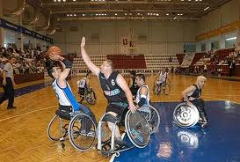
Sınıflandırmanın Amacı
Antrenman düzeyini ve beceri derecesini belirlemek değildir.
Sınıflandırma sistemleri ve yöntemleri yalnızca engelin neden olduğu fonksiyonel kısıtlamaları ölçmelidir.

Slide 24
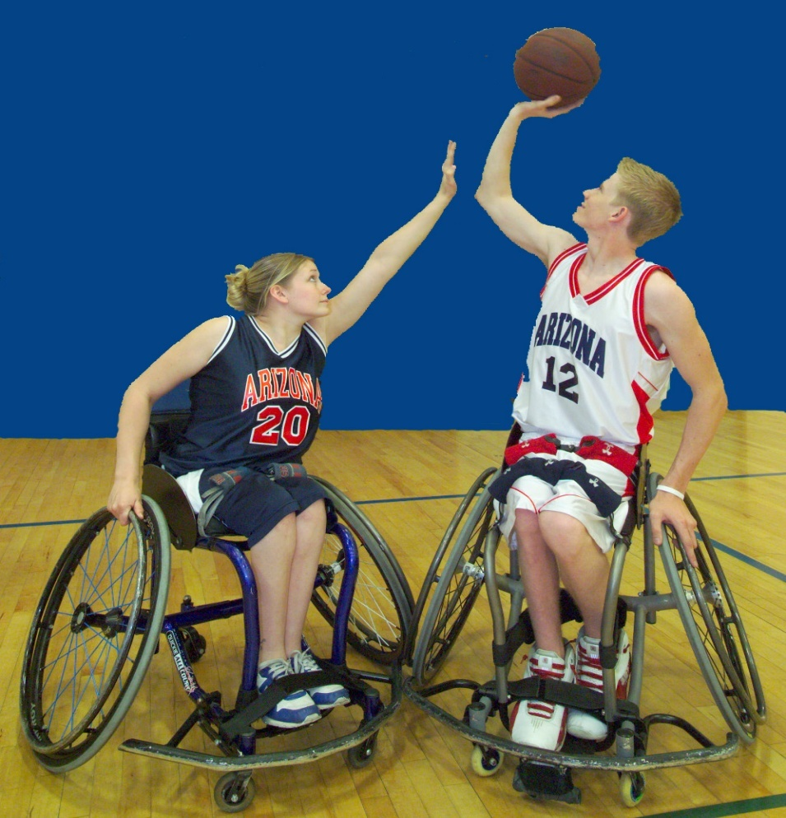
Genel Prensipler
Spora özel fonksiyonel sınıflar ve sınıflandırma kuralları, özel spor kurallarına göre ayrı ayrı tanımlanmalıdır.
Her bir spor dalı için sınıflandırma sistemi, sporun temel hareketlerinin fonksiyonel performansına göre belirlenmelidir.

Slide 25
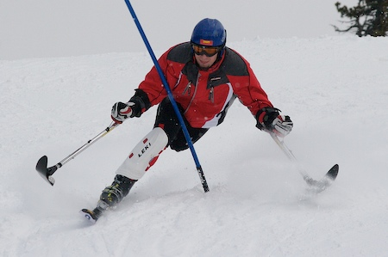
Genel Prensipler
Fonksiyonel beceri, sporcunun antrenman veya beceri seviyesinden bağımsız olarak düşünülmelidir.
Her spor dalı için sınıf sayısı sporun yapılması için gereken özel ihtiyaçlara ve farklı engellere sahip sporcunun mümkün olan fonksiyonel kabiliyetine uygun olarak tanımlanmalıdır.

Slide 26
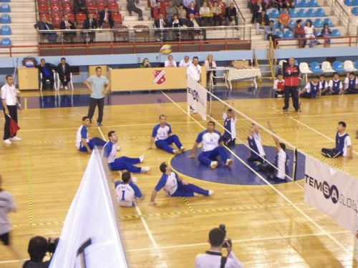
Genel Prensipler
Bu sınıf sayısında bir değişikliğe ihtiyaç olduğu zaman performanstaki fonksiyonel değişikler ve her bir sınıftaki sporcu sayısı temel alınarak sürekli gözden geçirilmelidir.

Slide 27
Genel Prensipler
Sınıflandırma kuralları her sporun teknik kuralları içinde yer alır. Bu nedenle sınıflandırmacılar teknik üyeler ile eşit statüde kabul edilirler.
Sınıflandırmacılar kendi görevlerini “International Paralympic Commitee”nin sınıflandırmacılara ait etik kurallarına göre yerine getirirler.
(IPC Handbook )

Slide 28
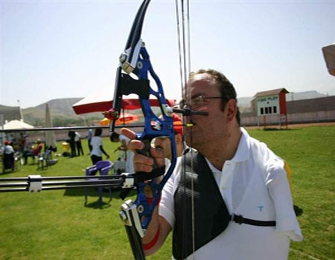
Yarışmacıların Seçilme Kriterleri
Yarışmacı olmak için mutlaka kalıcı bir engele sahip olunmalıdır. Diğer sporcular IPC programlarına sporcu olarak kabul edilemez.
Minimum engel, her bir spor dalı için fonksiyonel faktörler göz önüne alınarak tanımlanmıştır. Bu nedenle sporcu, bir spor dalına uygun olurken, diğerine uygun olmayabilir.

Slide 29
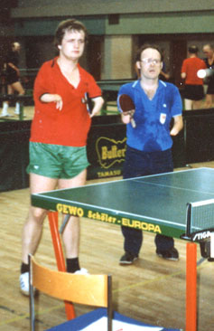
Yarışmacıların Seçilme Kriterleri
Sporcunun bir müsabakada yer alabilmesi için mutlaka o sporun kurallarına göre sınıflandırılmış olması gerekir.
Engelli sporcunun tıbbi dökümanı birçok spor dalı için fonksiyonel sınıflandırmada temel unsurdur.

Slide 30
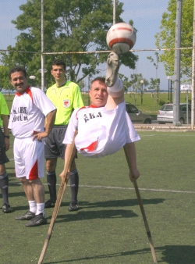
Yarışmacıların Seçilme Kriterleri
Sınıflandırma komitesinin fikrine göre; bir yarışmacının engelinde değişiklik varsa, engel tanımlanamıyorsa veya sınıflandırma işlemi için kooperasyonda başarısız ise; yarışmacı olmak için uygun olmadığı açıklanır.
Farklı test metotları, sporun tipine, yarışmacının engeline bağlı olarak yapılabilir.

Slide 31



Paralimpik Oyunları
Çeşitli engelli gruplarından sporcuların katıldığı çok sporlu etkinliktir.
Orijinalindeki "paralympic" kelimesi; İngilizce, engelli anlamına gelen "paralyzed" ve "olympic" kelimelerinin birleşmesinden meydana gelir.
Yaz ve Kış Paralimpik Oyunları o dönemki Olimpiyatların hemen ardından yapılır. Tüm Paralimpik Oyunları Uluslararası Paralimpik Komitesi tarafından yönetilir.

Slide 32
Paralimpik Oyunları
Paralimpik Oyunlar 1948'deki az sayıda II.Dünya Savaşı İngiliz eski askerlerinin toplanmasından 2008'de uluslararası ikinci büyük spor yarışması haline gelmiştir.
Paralimpik atletlerle Olimpiyatlarda yarışan atletler aynı şartlarda mücadele etmelerine rağmen Paralimpik Oyunlarla Olimpiyat Oyunları arasına büyük bir bütçe farkı vardır.
1988 Seul Yaz Oyunları ve 1992 Albertville Kış Oyunlarından bu yana Paralimpik Oyunlar Olimpiyat Oyunları ile aynı tesislerde yapılmaktadır.

Slide 33

Paralimpik Branşlar
Yaz oyunlarında yer alan branşlar; Atletizm, Atıcılık, Basketbol, Tekerlekli Sandalye Basketbol, Binicilik, Bisiklet, Boccia, Çim Bowling, Eskrim, Futbol Goalball, Halter, Judo, Masa tenisi, Okçuluk, Tekerlekli Sandalye Rugby, Tenis, Voleybol(oturarak ve ayakta), Yelkencilik, Yüzme.
Kış oyunlarında yer alan branşlar; Alp kayağı, Kuzey kayağı, Biatlon, Buz kızağı hız yarışı, Buz hokeyi’dir.

Slide 34

Sınıflandırmanın Amacı
Kimlerin ParaVolley’de yarışmaya uygun olduğunu belirlemek
Sporun kapsadığı tüm sporcuların adaletli bir şekilde oyuna dahil olmasını sağlamak
Sporcunun engelinin oyuna etkilerini minimalize etmek
Spordaki başarının yalnızca oyun becerilerine, mental olarak oyuna odaklanmaya, maçta yapılan taktiklere, fiziksel dayanıklılık, güç, fitness özelliklerine bağlı kalmasını sağlar.

Slide 35
Oturarak Voleybolda Sporcu Özellikleri
.
Uygun engellilik kriteri : Engel türü uygun mu?
Minimum engellilik kriterleri : Engel şiddeti oyunu etkileyecek kadar var mı?
Sporcu uygun engel türüne sahip olsa bile, bu engelin Paravolley kurallarına göre yeterli derecede olması gerekir.
Yani engel Paravolley kurallarına göre yetersiz ise sporcunun statüsü sınıflandırma sonucunda «non eligible» yani uygun değil olarak belirlenebilir.
Hangi engel türlerinin spora kabul edildiğini tanımlar.
Bir sporcunun oturarak voleybol oynayabilmesi için sahip olması gereken temel engel türleri (ör. amputasyon, kas gücü kaybı, eklem hareket kısıtlılığı, kas atrofisi vb.).
Engelin türü uygun değilse zaten sınıflandırmaya girilemez.

Slide 36
Oturarak Voleybolda Sporcu Özellikleri
Azalmış kas gücü
Pasif hareket aralığının azalması
Bacak uzunluğu farkı
Uzuv eksikliği
Atetoz
Hipertoni
Tıbbi belgeler

Slide 37
Sınıflandırma Süreci
Ulusal Sınıflandırma ;
Sporcu, kulübünde oturarak voleybola başlar.
Turnuva zamanı federasyon kulüplerden yeni sporcu bilgilerini (sağlık raporu dahil) toplar.
Gereken ekstra belge varsa federasyon tarafından istenir.
Sağlanan belgeler incelendikten sonra sporcuya sınıflandırma için uygun saat ve gün verilir.
Sınıflandırma günü sporcunun belgeleri değerlendirilir ve sporcu yalnızca sınıflandırmacıların olduğu bir odada fiziksel muayeneye katılır.
Sınıflandırma sonunda sınıfı ve statüsüyle beraber turnuvaya katılır.

Slide 38
Sınıflandırma Süreci
Uluslararası Sınıflandırma ;
Ulusal + Uluslararası
Sporcu, milli takıma seçilir.
Milli takımda sporcunun tüm belgeleri İngilizceye çevrilir. Durumu ayrıntılı bir şekilde değerlendirilir ve belgeleri hazırlanır sisteme yüklenir.
Baş sınıflandırmacı tarafından sınıflandırmanın zamanı federasyona bildirilir.
Sınıflandırma günü, sporcu yanında tercümanı ile fiziksel muayene ve gerekli değerlendirmelerin yapılacağı sınıflandırma randevusuna girer.
Yapılan değerlendirmenin ardından sınıfı ve statüsüyle beraber turnuvaya katılır.

Slide 39
Sınıflandırma Etik İlkeleri
Adalet ve dürüstlük: Sporcuların engellerini olduğundan farklı göstermemesi gerekir.
Gizlilik: Sporcuların tıbbi bilgileri korunur.
Tutarlılık: Tüm sporculara aynı standartlar uygulanır.
Saygı: Sporcuların fiziksel ve psikolojik bütünlüğüne saygı duyulur.

Slide 40
Sınıflandırma Etik İlkeleri
Fair Play (Adil Oyun) ve Sınıflandırma
Eşit şartlarda yarışma: Tüm sporcuların engel durumuna göre adil şekilde gruplandırılması, oyunun sonucunun sadece performans ve taktiklere bağlı olmasını sağlar.
Sporun ruhunu korur: Avantaj elde etmek için engelini olduğundan farklı göstermek (intentional misrepresentation) fair play’e aykırıdır.
Saygı ve dürüstlük: Sporcu, antrenör ve sınıflandırma ekibinin ortak sorumluluğu; sürece dürüst yaklaşmaktır.
Rekabeti teşvik eder: Fair play sayesinde sporcular gerçek kapasitelerini ortaya koyar, bu da hem oyunun kalitesini hem de seyir zevkini artırır.

Slide 41

Sınıflandırma
Sınıflandırma, World Para Volley tarafından yayınlanan kitapçık kaynak alınarak gerekli eğitim ve sertifikasyonu tamamlamış fizyoterapist veya doktorlar tarafından yapılır.
https://worldparavolley.org/classification/

Slide 42
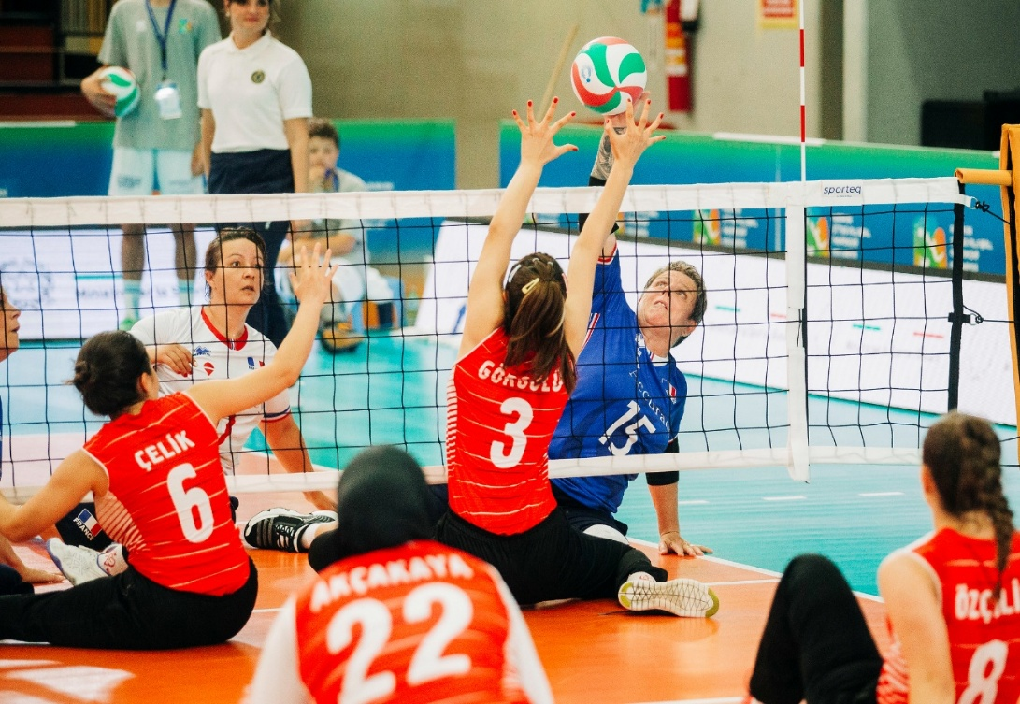
Oturarak Voleybolda Sporcu Özellikleri
Kimler
Oturarak Voleybol
Oynayabilir?

Slide 43
Kimler oturarak voleybol oynayabilir?
.
Uygun engellilik kriteri :
Engel türü uygun mu?
Minimum engellilik kriterleri : Engel şiddeti oyunu etkileyecek kadar var mı?

Slide 44
Kimler oturarak voleybol oynayamaz?
Oturarak voleybola uygun olmayan engellilik çeşitleri
Hipotoni (kas tonusu düşüklüğü)
Ataksi (denge ve koordinasyon bozukluğu)
Yüksek tansiyon / hipertansiyon
Bel ağrısı / sırt ağrısı (low back pain)
Herni (fıtık)
Diğer geçici sağlık sorunları (oyun performansını geçici etkileyen ama kalıcı engel oluşturmayan durumlar)
Diz cerrahileri (Sonrasında fizik tedavi almamak sonucu meydana gelen kısıtlılıklar)
Omurga eğrilikleri
Engelin kalıcı, objektif ölçülebilir ve performansı etkileyecek düzeyde olması gerekiyor.

Slide 45
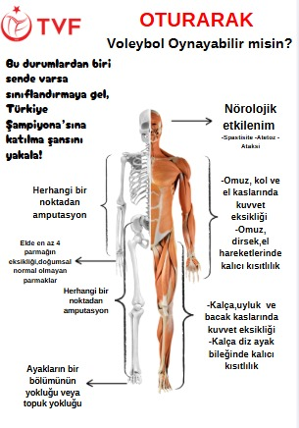

Slide 46
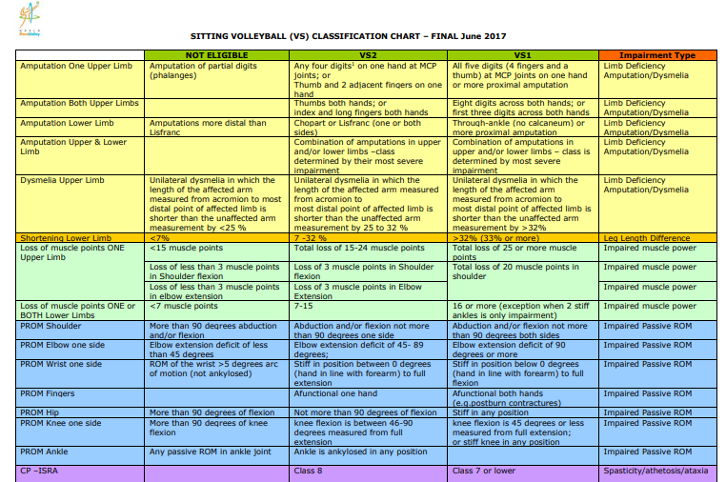

Slide 47
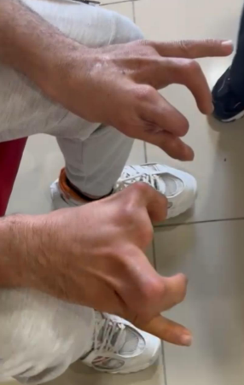
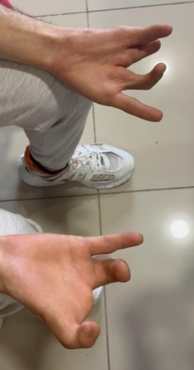
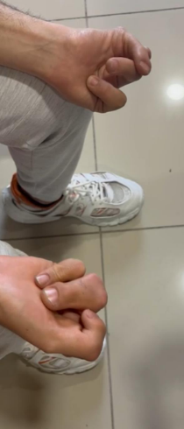
-Röntgen görüntüsü , fonksiyonel olarak becerileri, kas kuvveti

Slide 48
Oturarak Voleybolda Sporcu Özellikleri
Azalmış kas gücü
Pasif hareket aralığının azalması
Bacak uzunluğu farkı
Uzuv eksikliği
Atetoz
Hipertoni
Tıbbi belgeler

Slide 49
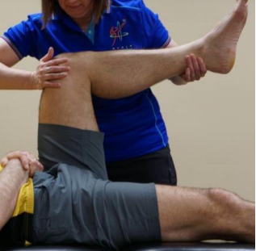
Sınıflandırma İşlemleri
Medikal belgeler incelenir. Sınıflandırmacılar sporculara engellerine göre bazı fiziksel muayeneler yapar.
*mezura ile bazı ölçümler
Sınıflandırma burada sonlanmaz. Sporcuların uygun olduğu sınıfta antrenman ve maçlar sırasında izlenerek saha içindeki durumu da gözlenerek sınıflandırma tamamlanmaya çalışılır.
*kas kuvveti
*pasif eklem açıklığı
*refleks muayenesi
*spastisite testi
Kasıtlı yanlış beyan ??

Slide 50
Spor Sınıfları ve Statüler
Oturarak voleybolda 2 temel spor sınıf vardır: Sporcunun hangi kategoride oynayacağını belirler.
Spor Sınıfı Statüsü (Sport Class Status)
Bu sınıfın kalıcı mı yoksa tekrar değerlendirilecek mi olduğunu gösterir. Sporcunun sınıfının kesinleşme durumunu gösterir:
VS1: Daha belirgin engeli olan sporcular (ör. üst bacak amputasyonu, ciddi kas gücü kaybı, eklem sertliği).
VS2: Daha hafif engeli olan sporcular (ör. tek ayak bileği hareket kısıtlılığı, hafif kas kaybı).
New (N): İlk kez sınıflandırmaya giren sporcu.
Confirmed (C): Engel türü ve etkisi kalıcı ve değişmez → tekrar sınıflandırmaya gerek yok.
Review (R): Engel durumu değişebilir (ör. yeni spora başlamış, büyüme çağında, ya da engeli ilerleyici). Gelecekte tekrar sınıflandırmaya girer.
Fixed Review Date (FRD): Belli bir tarihten sonra tekrar değerlendirmeye girecek.

Slide 51
Sınıflandırma Etik İlkeleri
Doğruluk ve işbirliği: Sporcu (ve destek ekibi) değerlendirme için gereken tıbbi bilgileri eksiksiz sunmak, sınıflandırma talimatlarına uymak zorundadır; uymamak oturumun askıya alınmasına kadar gider.
Tarafsız ve adil süreç: Panel, oturumu adil biçimde yürütemiyorsa (ör. sporcu makul talimatlara uymuyor, verilen bilgi/tutumla mevcut bilgiler tutarsız) oturumu askıya alabilir.
Gizlilik ve veri koruma: Sınıflandırma verileri yalnızca gerekli olduğu kadar işlenir; mümkün olduğunda sporcu rızası alınır; güvenli şekilde saklanır; makul süre saklanır; sporcuya erişim/düzeltme/silme hakları bildirilir; yayımlanan tek liste Master Listtir (ad, ülke, sınıf, statü).

Slide 52
Sınıflandırma Etik İlkeleri
Kasıtlı Yanlış Beyan
Sporcu, değerlendirme sırasında veya sınıf aldıktan sonra bilerek (fiille ya da ihmalle) beceri/yeteneklerini ve/veya uygun engelinin derece/doğasını yanlış yansıtıyorsa disiplin ihlalidir.
Suça ortaklık : Sporcu veya sporcu destek personelinin (antrenör, fizyo vb.) bu konuda sporcuya yardım etmesi, örtbas etmesi ya da süreci sabote etmesi de disiplin ihlalidir.
Süreç: Böyle bir iddia olduğunda WPV bir duruşma yapar ve bir suç olup olmadığına ve verilecek cezaya karar verir.

Slide 53
Örnekleri görelim…
Bilinçli olarak performansı düşürmek: Kassal testlerde kuvveti olduğundan az göstermek; saha içi gözlemde özellikle az hareket etmek.
Bilgi saklamak/yanlış beyan: Tıbbi durumdaki herhangi bir iyileşmey-cerrahiyi bildirmemek saklamak (Medical Review göndermemek) — bu durum KYB soruşturmasına yol açabilir.
Yanlış/uygunsuz ekipman/cihaz beyanı: İlaç, implant, cihaz kullanımına dair beyanları yanlış/eksik vermek; panelin adil değerlendirmesini etkileyecek şekilde “kullanım/kullanmama”yı manipüle etmek.
Belge sahteciliği/yanlış belge sunma: Tanı/tetkik raporlarını yanlış çeviri ile farklı algılanmasını sağlamak ya da gerçeğe aykırı belge ibraz etmek (kuraldaki “fiille yanlış temsil”e girer).
Örtbas/teşvik: Antrenör/destek ekibinin sporcuyu yanlış beyana yönlendirmesi ya da süreci engellemesi.

Slide 54
Sınıflandırma odasında;
Sporcu makul talimatlara ısrarla uymuyor;
Sunulan tıbbi bilgi eksik;
İlaç/cihaz kullanımı değerlendirmeyi adil olmayan şekilde etkiliyor;
Sporcu temsili, panelin elindeki bilgiyle bariz tutarsız.
→ Bu hallerde oturum askıya alınabilir.

Slide 55
Profesyonel bir ekipte bu süreç nasıl yönetilmeli?
Sporcuya en iyi performansını ve fiziksel kabiliyetini göstermesi için teşvik etmeli.
Tüm tıbbi bilgileri tam ve doğru hazırla; sporcuya süreci ve hak/yükümlülükleri anlatmalı.
Sporcunun durumu iyileştikçe (ya da anlamlı değişince) Medical Review başvurusunu zamanında yapmalı.
Takım içinde gizlilik/veri koruma prensiplerine uy; yalnızca gerekli kişilerle gerekli bilgiyi paylaşmalı.
Sınıflandırmacılarla gerekli uyumu ve işbirliğini göstermeli.

Slide 56

DİNLEDİĞİNİZ İÇİN TEŞEKKÜRLER ☺

